Slide 1
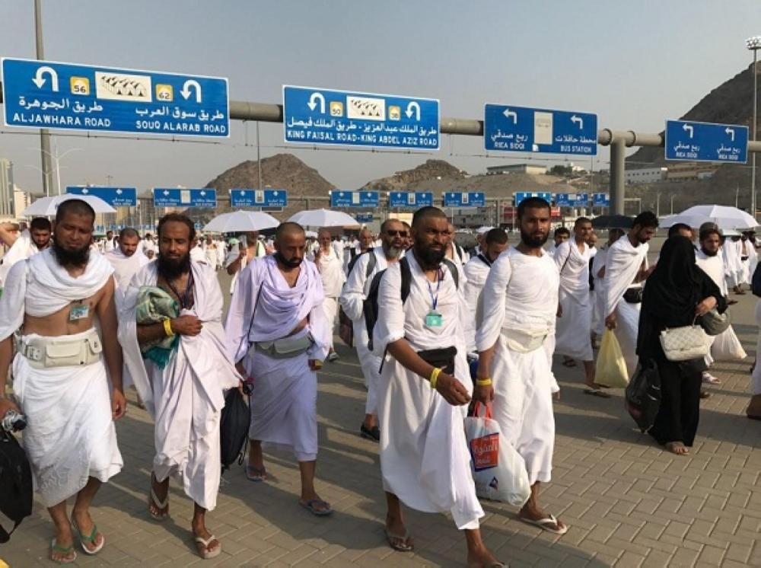
كلنا آجر
Multilingual KMS

Slide 2

في الحج يجتمع مليوني شخص أو أكثر في مكان واحد تختلف لغاتهم و احتياجاتهم.. ويوجد العديد من المتطوعين في كل المجالات لخدمة ضيوف الرحمن عدد لا يستهان به لكن لا توجد وسيلة تواصل بينهم وبين الحاج مباشرة الا اذا التقاهم الحاج في طريقه ..

Slide 3
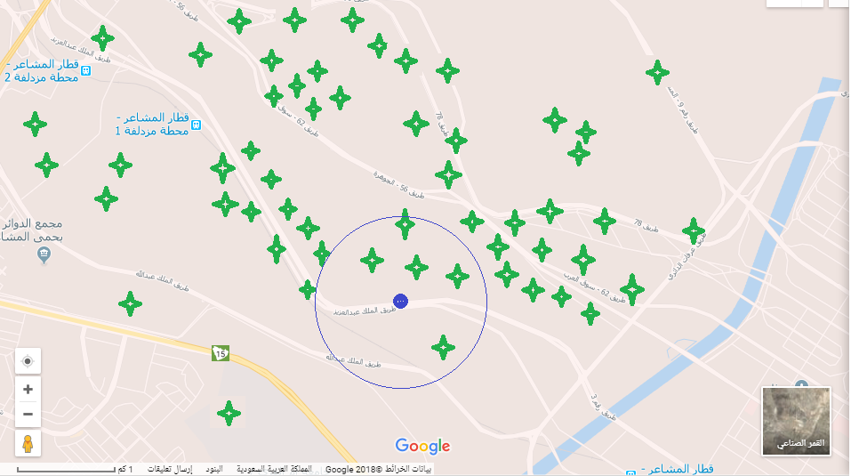
الفكرة الأساسية لحل المشكلة
تقديم منصة شاملة تجمع المتطوعين من الحجاج متعددي اللغات في جميع المجالات. (مثال --- في الشكل المتطوعين الارشاديين الهنود )

Slide 4
المهام الاساسية للتطبيق
التطبيق يهتم بتوصيل المتطوعين بالحجاج بحيث يستطيع الحاج تحديد أقرب متطوع والتواصل معه بلغته الأم.
كل ما على الحاج فعله هو البقاء في نفس المكان حتى يصله المتطوع في الوقت المحدد على الشاشة .
عندما يرغب الحاج في طلب متطوع يقوم بإدخال نوع الطلب : (صحي- إرشادي – مواصلات...الخ) وسيتم جلب المتطوعين الذين يتحدثون بنفس اللغة.
يدعم التطبيق أيضا إيجاد المفقودات سواء مفقودات عينية او اشخاص (اطفال ,كبار السن ) ينم التواصل ب chat أو الهاتف .
يتيح النظام تقييم المتطوعين وإصدار شهادات مشاركة لهم.

Slide 5
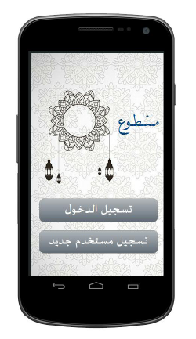
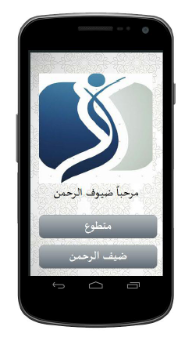

Slide 6
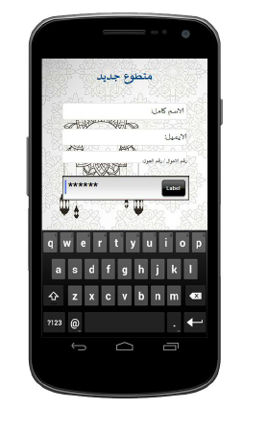
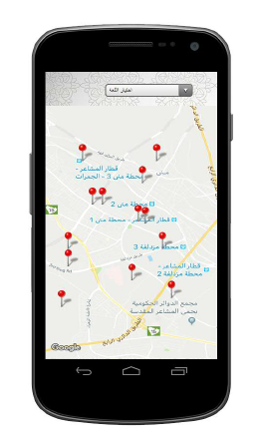

Slide 7
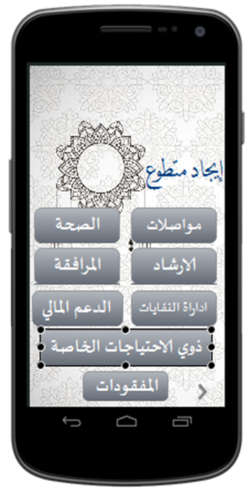
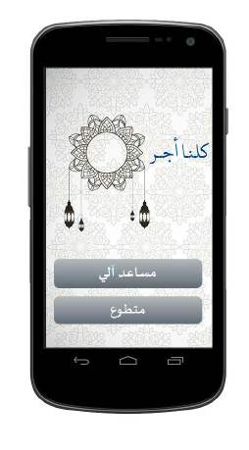

Slide 8


Slide 9
Thanks

